Slide 1

FÖRÄLDRAINFO
FFK P2017
Falköpings Fotbollsklubb
2025

Slide 2
Kontaktpersoner för Falköpings FK
Andreas Brorsson Ordförande
Telefon: 0706 – 05 50 15
E-post: brorssonffk@gmail.com
Andreas Wilhelmsson Ungdomsansvarig
Telefon: 0731-57 51 14
E-post: andwilh@icloud.com
Johannes Andersson
Kansli
Telefon: 0724 – 06 46 37
E-post: falkopingsfk@gmail.com
Falköpings FK
2025

Slide 3
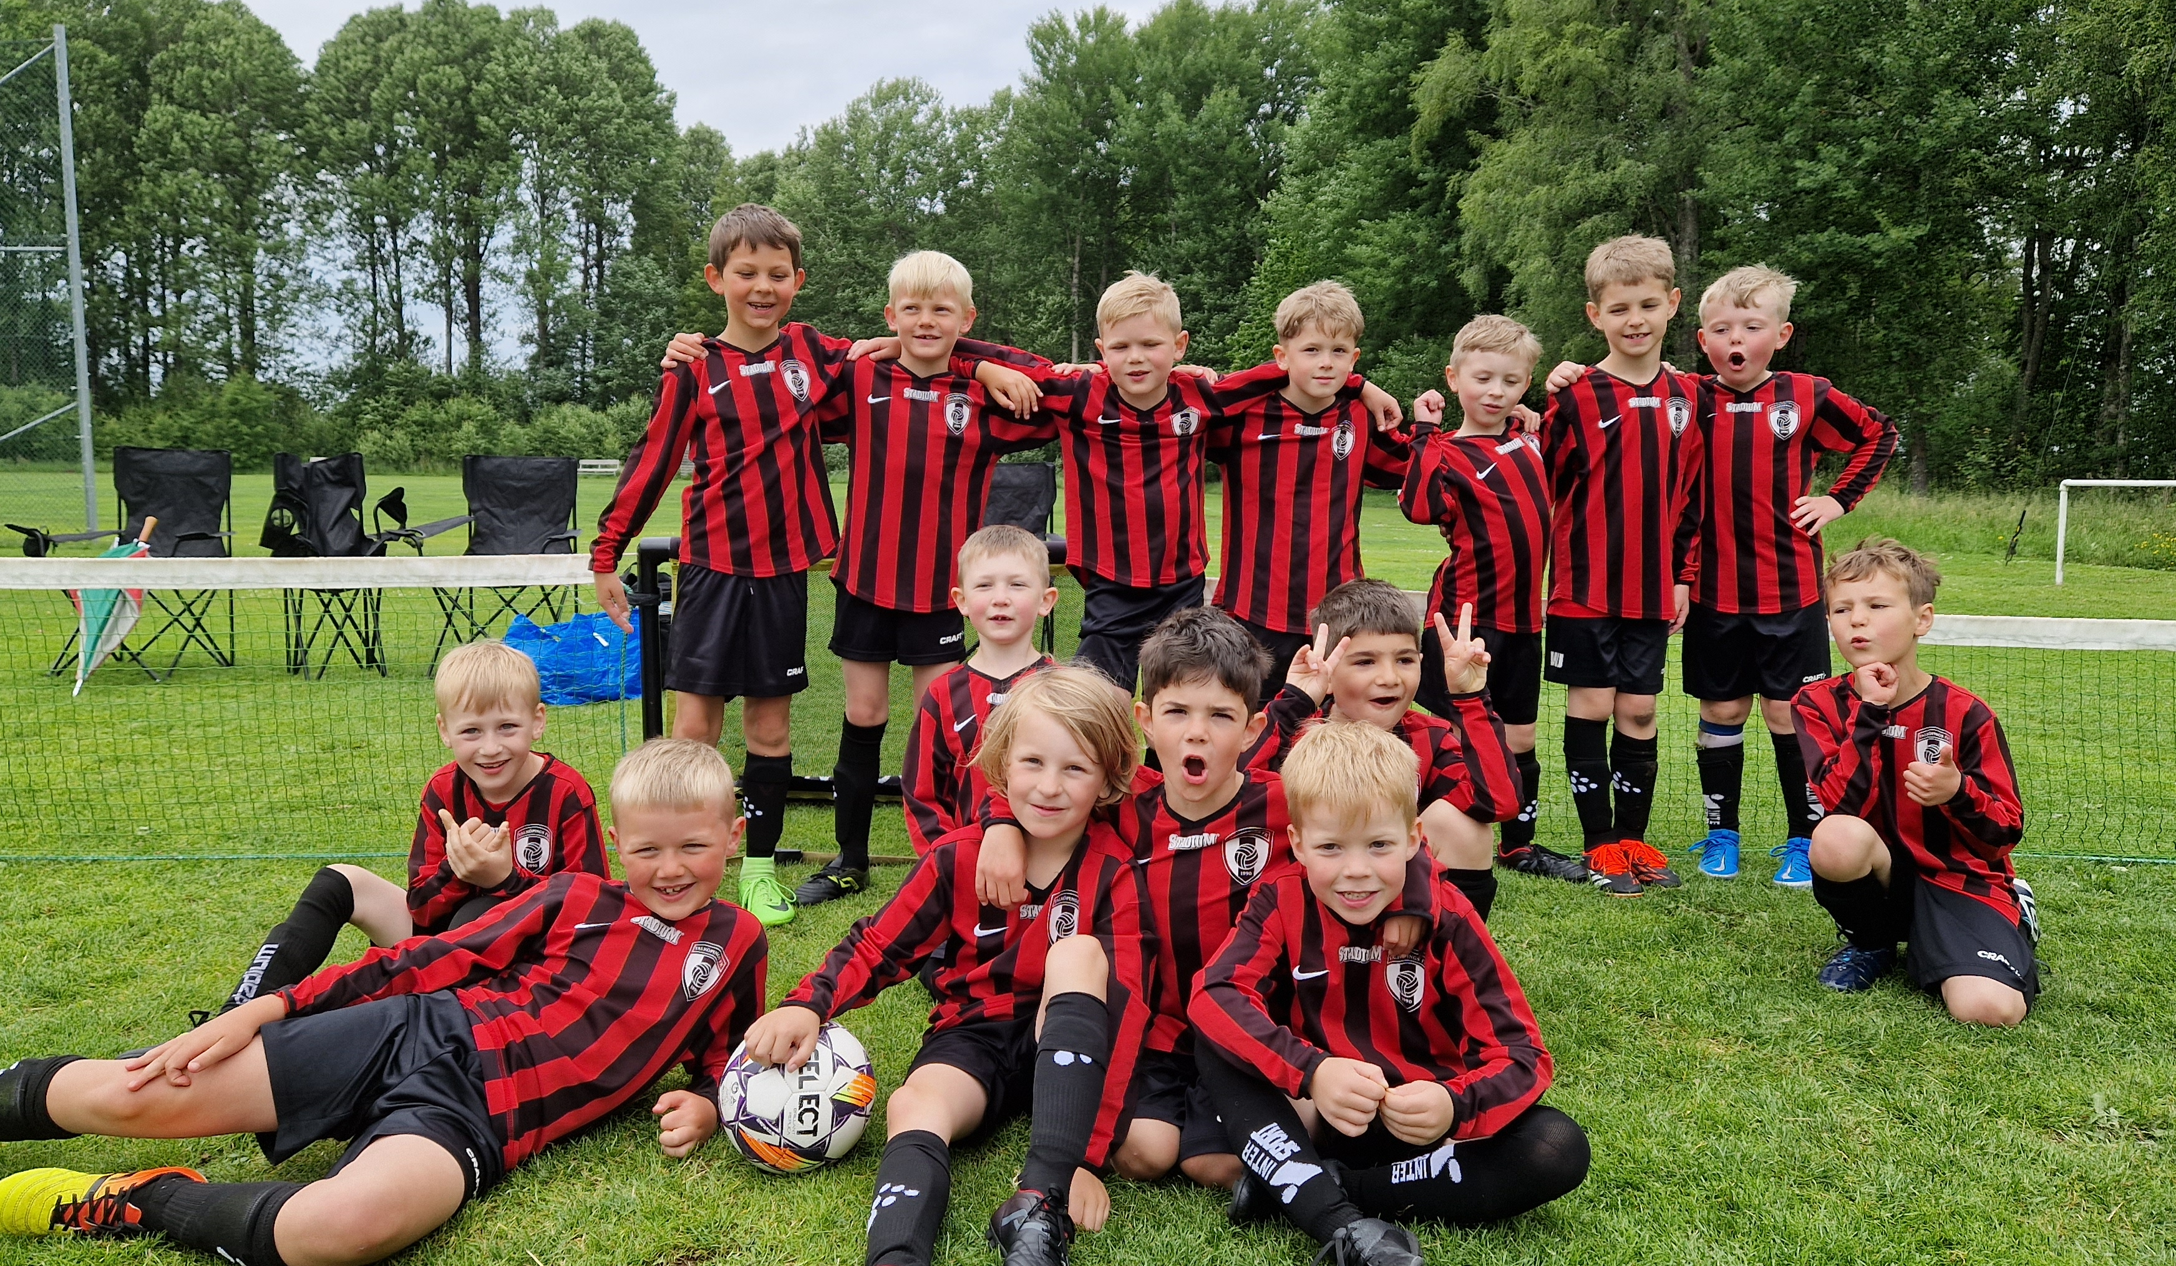
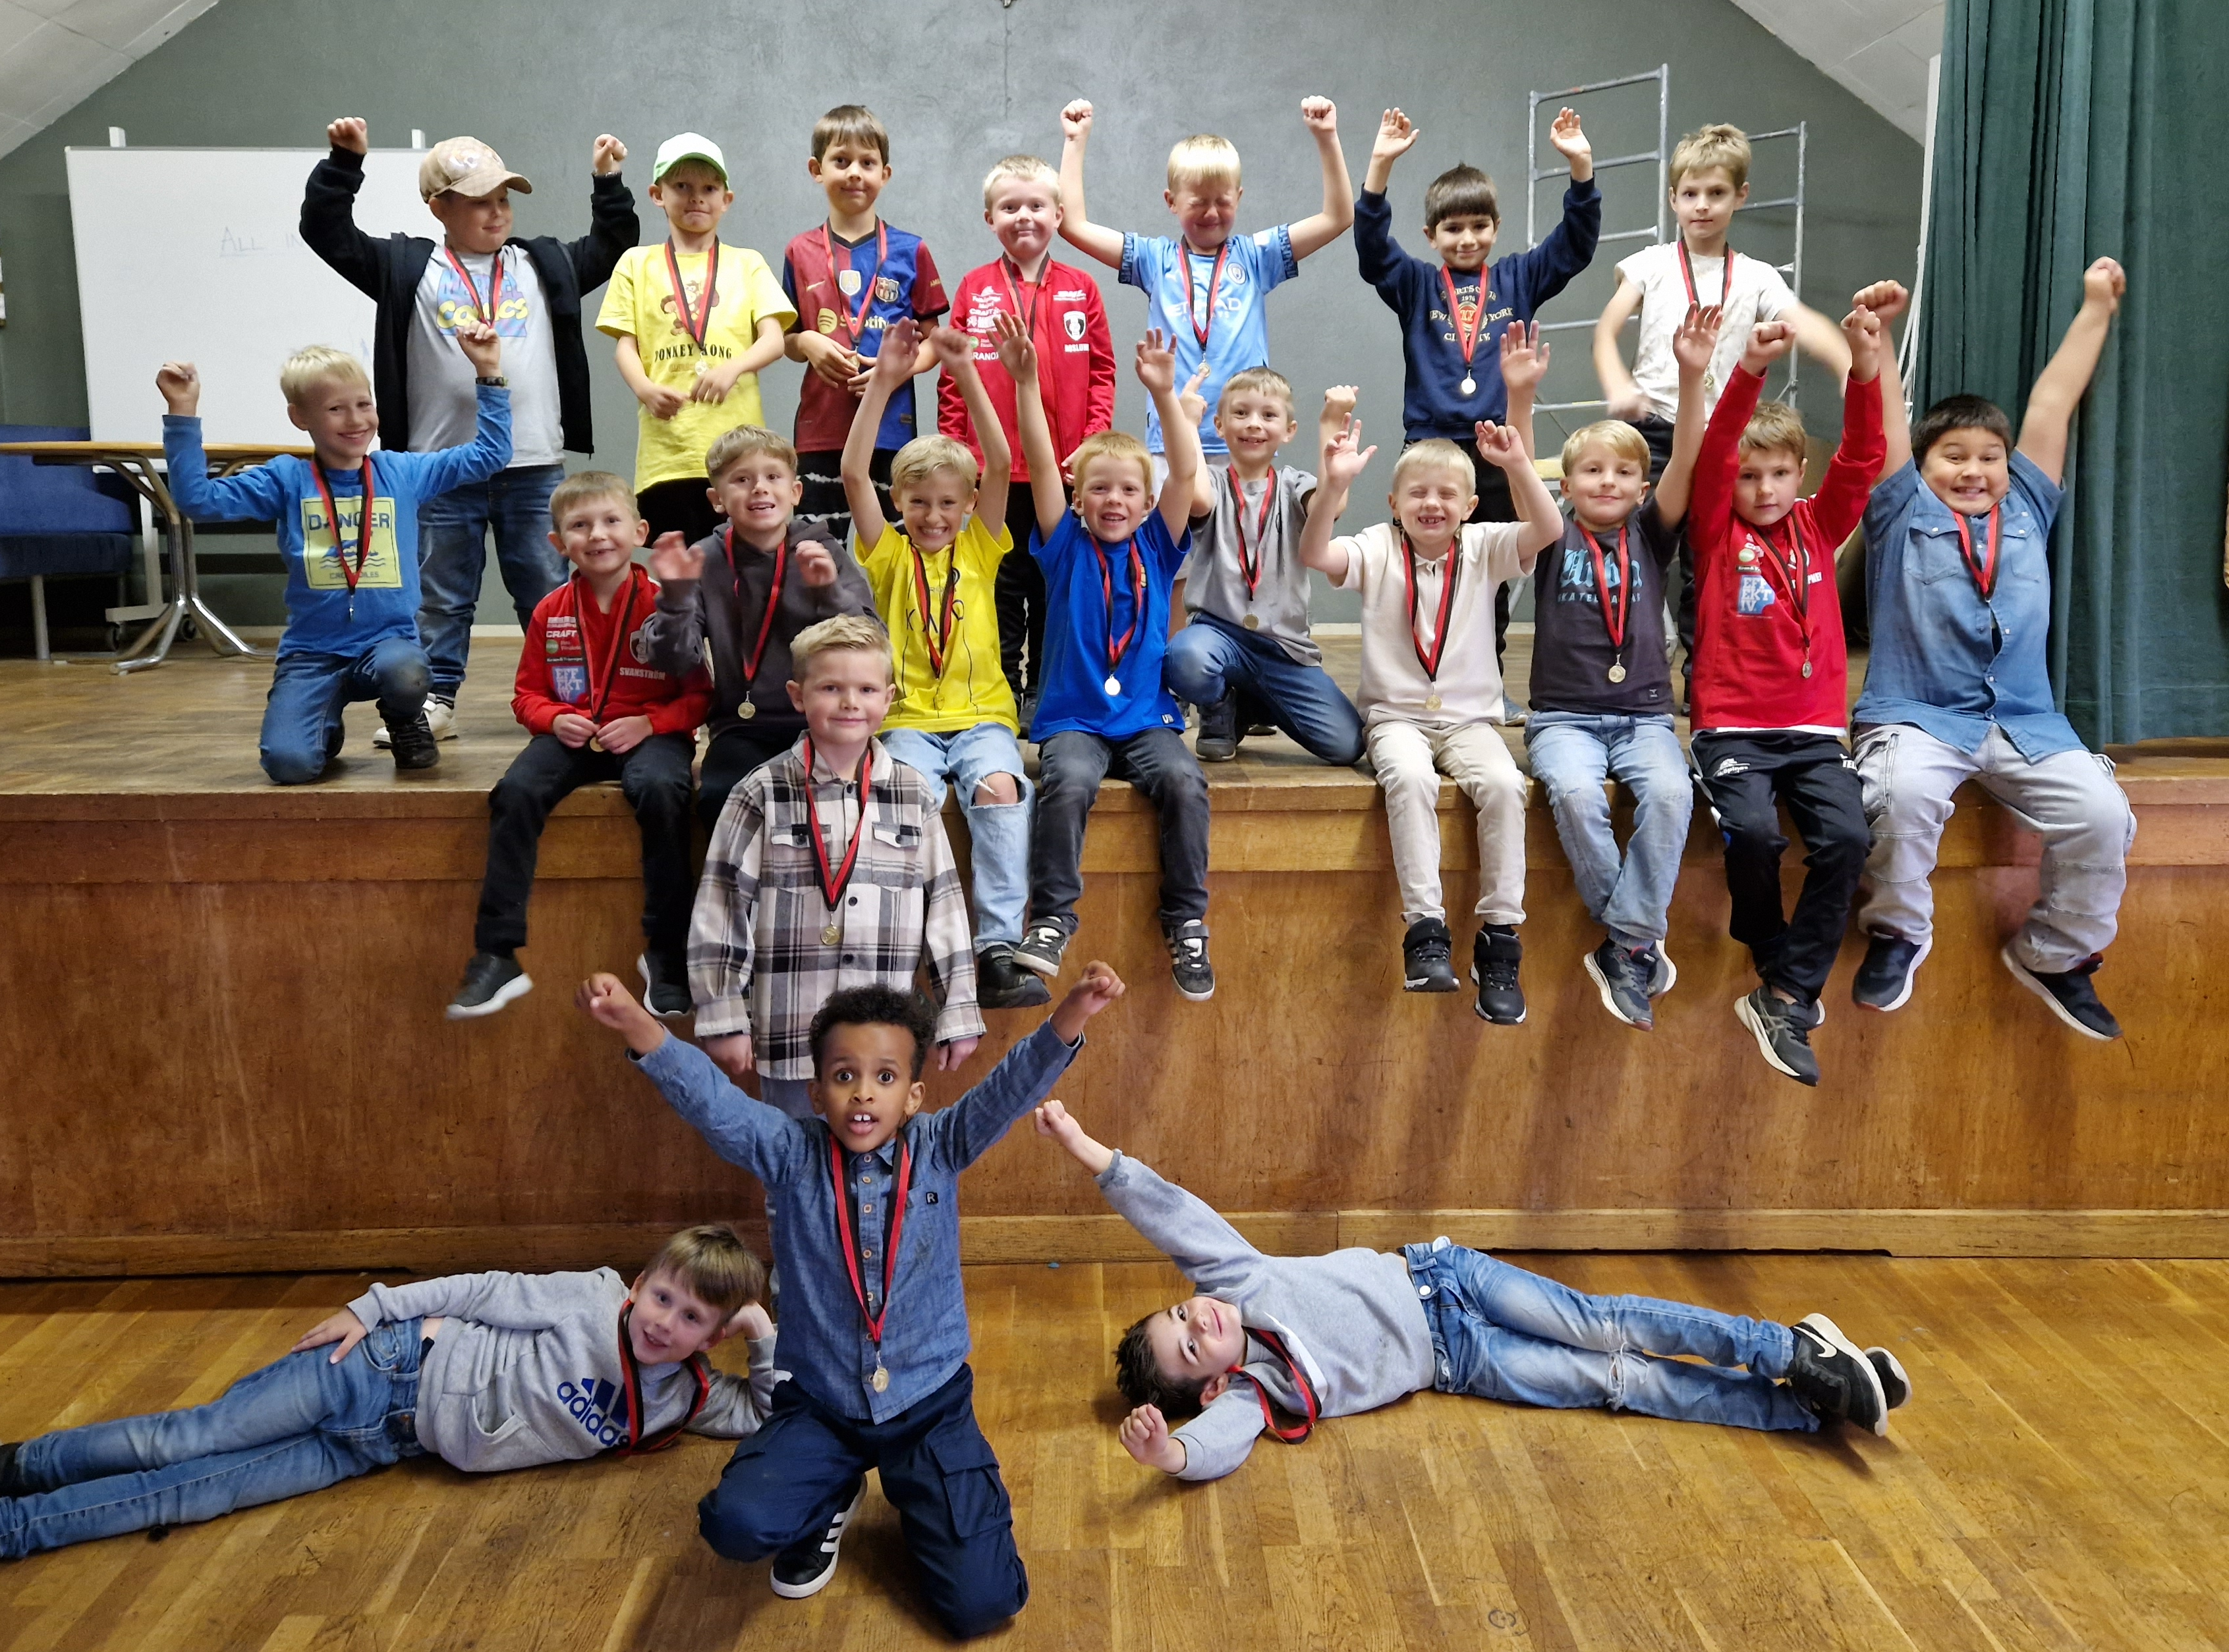
FFK P2017
Ledare
Nihad Hadzimahovic
Peter Johansson
Nina Molin
Emanuel Lager
Edvin Ekholm
Lagförälder/administrativ
Pia Lindberg
Falköpings FK
2025

Slide 4
Vad Falköpings FK står för
Vision
Något för alla - hela livet
Idé
Alla ska kunna vara med i Falköpings FK.
Våra kärnvärden är jämställdhet, respekt och kamratskap. Alla ska känna sig välkomna och kunna vara med på sina villkor.
Detta skapar förutsättningar för idrott hela livet.
I Falköpings FK arbetar vi utifrån Barnkonventionen. Vi följer framförallt dess fyra grundläggande och vägledande principer:
Alla barns lika värde med samma rättigheter.
Barnets bästa ska beaktas i alla beslut som rör barnet.
Alla barn har rätt till liv och utveckling.
Alla barn har rätt att uttrycka sin mening och få den respekterad.
Falköpings FK
2025

Slide 5
FFK´S VÄRDEGRUND - GENOM AKTIVITET I FALKÖPINGS FK SKAPAR VI DET GODA MÖTET MELLAN SPELARE, TRÄNARE, LEDARE, FÖRÄLDRAR & PUBLIK!
1) Vi behandlar andra så som vi själva vill bli behandlade 2) Vi tar ställning för rent spel och fuskar inte till oss fördelar 3) Vi tar ställning mot rasism & mobbning 4) Vi använder inte svordomar, könsord eller rasistiska uttryck – oavsett språk 5) Vi lyssnar till vad våra ledare, spelare och tränare säger och visar varandra respekt 6) Vi protesterar inte mot domslut 7) Vi är rädda om material som tillhör föreningen, vår egen och andras 8) Vi tackar alltid motståndaren, varandra och domare efter spelad match 9) Vi håller naturligtvis matcher och träningar alkohol och drogfria 10) Vi stöttar våra egna lag och hånar inte våra motståndare
Falköpings FK
2025

Slide 6
Vad får man för medlems- & tränings-/spelaravgiften?
Utbildade tränare
Material till träning och match (en kostnad på ca 30.000kr per år på ungdomssidan)
Få tvingande försäljningsuppdrag
Delta i cuper
Försäkring (”Råd och vård”)
Vi äger vår egen idrottsplats och har planskötare och kanslist anställda. Övrigt arbete är ideellt såsom tränare, styrelse, materialare, vaktmästare m.m.
Tränings- och spelaravgift är obligatorisk för att man ska få vara med och spela. Har man problem att betala, prata med oss så löser vi det.
Kiosken på Falevi drivs av respektive lag och pengarna går till lagets egna kassa.
Falköpings FK
2025

Slide 7
Fotbollsförälder i FFK
Tio budord för fotbollsföräldrar
1. Följ med på träning och match – ditt barn sätter värde på det
2. Skapa god stämning på träning och match
3. Uppehåll dig längs ena sidlinjen och var lugn. Låt barnen spela.
4. Uppmuntra alla spelarna i laget, inte bara ditt eget barn, i både med och motgång.
5. Respektera ledarnas matchning och beslut. Sätt dig in i föreningens policy/värdegrund.
6. Respektera domarens beslut och se henne/ honom som en vägledare under utbildning.
7. Uppmuntra ditt barn att delta – pressa inte.
8. Fråga barnen om matchen var rolig, spännande, juste eller om spelet var bra – fokusera inte på resultatet.
9. Stöd föreningen i dess arbete. Din insats blir värdesatt, inte minst av ditt barn.
10. Kom ihåg att det är ditt barn som spelar fotboll – inte Du själv.
Svenska Fotbollsförbundet har samlat nyttig info till både spelare och föräldrar kring kost, skador, träning m.m. på sin hemsida, de kallar detta ”Spelklar”
https://www.svenskfotboll.se/svff/spelklar/information-spelklar/
Falköpings FK
2025

Slide 8
Info FFK-huset
Vårt fina hus blir bara finare!
Inom kort kommer alla våningar vara genomgångna och upprustade.
Klubblokalen
Kan lånas gratis av alla ledare i föreningen.
Festvåningen
Kan hyras av alla, även icke FFK-anknutna.
Källare/gymmet
Som medlem kan man lösa ett medlemskap för att få tillgång till gymmet, kostnaden är 500:-/år samt 50:- för dörrtaggen (detta beror på att vi vill att gymmet ska vara självfinansierande och inte drabba kärnverksamheten ekonomiskt)
Övrigt
Partytält - Tältet är 8x5 meter och färgen är Vit/Grå. Pris 2000:- fre-sön (fällbara bord samt stolar finns att låna för medlemmar i mån av ledigt)
För mer info, kontakta Johannes på kansliet.
Falköpings FK
2025

Slide 9
Föräldrauppdrag under 2025
Idrottsrabatten
3 häften som lämnas ut på våren (2st för P2017)
I slutet på augusti startar vi upp försäljningen av Newbody och Kakservice.
Bemanning Odenplan.
Bemanning Bohaget
Spökvandringen på Mösseberg
Ca 90 frivilliga
Falköpings FK
2025

Slide 10
BOLLKALLE/KIOSK/ENTRÈ ODENPLAN 2025
- Samling vid Odenplan SENAST 30 minuter innan matchstart.
- Det behövs 8 bollkallar till varje match.
- Västar till bollkallarna finns i kioskförrådet.
Bollkallarna bjuds på korv och festis i pausen.
- Denna lista gäller även som bemanningslista för kiosk & entré på Odenplan i samband med matchen.
- Kioskpersonal samlas 30 minuter innan matchstart för att förbereda (framför allt korvkokningen, mer info finns i kioskrutinen)
ODENPLAN
DATUM START
LÖRDAG 30 AUGUSTI 13.00 (IFK HJO)
BOLLKALLAR (Ajdin, Tristan, Axel, Jamie, Tilo, Sixten +2)
SÖNDAG 14 SEPTEMBER 16.00 (ULVÅKERS IF)
KIOSK och ENTRÉ (William, Artemii, Loke, Oliver)
BOLLKALLAR (Sigge, Oscar, Joel, Vedad, Gillis, Lias +2)
Falköpings FK
2025

Slide 11
BOHAGET 2025
- Öppettider 10.00-14.00.
- Samling vid Bohaget 09.30.
- Arbetsuppgifter; bemanna kassa, hålla ordning i butiken, hjälpa kunder.
- Efter stängning, städ + lås, hemgång ca 14.30."
DATUM ANSVARIGA
LÖRDAG 5 APRIL Hjalmar F och Elliot
LÖRDAG 31 MAJ Colin och Leon
LÖRDAG 30 AUGUSTI Muxsin och Elvin
LÖRDAG 25 OKTOBER Alexander och Gustav
Falköpings FK
2025

Slide 12
Träningar
Ledare och lagförälder 2025 - Nihad (Ajdins pappa), Peter (Sigges pappa), Nina och Emanuel (Lias mamma och pappa), Edvin (Elliots pappa) är tränare/ledare. - Pia (Colins mamma) är lagförälder.
”Dubblering” - Träna extra med äldre eller yngre - Ska gå via ledarna. Meddela Edvin om ert barn önskar dubblera.
Onsdagar 17.30 – 19.00 på Falevi (prel start 9 maj)
Kom i tid, för barnens skull
Svara på kallelse i laget, det underlättar planering av träningarna
Falköpings FK
2025
Notes:
Utvärderingen av förra säsongen visar att alla (som svarade) var nöjda eller mycket nöjda, trygga och att stämningen i gruppen är bra.
På frågan om träningsupplägg var det 50/50 mellan en och två gånger i veckan. Vi beslutade att köra 1 gång, 1,5 och eventuellt lägga in extra träningar någon gång mellan varven för de som vill.

Slide 13
Fokus 2025
Glädje och gemenskap
Kul med boll
Passningar och samarbete
Falköpings FK
2025

Slide 14
Aktiviteter och kommunikation 2025
Giff-cupen i Tidaholm (Ulvesborg) lördag 26 april - FFK röd 9.30, 10.30, 11.30 - FFK svart 12.30, 13.30, 14.30
Matchsammandrag, 5-manna spel
Ev allsvensk match. Datum och match ej spikad
FFK-dagen på Falevi. Prel i augusti. Datum ej spikat.
All info kommer via laget.se
Kallelse via laget.se till träningar och matcher
Gemenskapsaktivitet(er)?
Meddela gärna oss om allergier eller eventuellt fotoförbud
Falköpings FK
2025

Slide 15
Matchsammandrag
Vi har anmält 3 lag
Alla barn spelar lika mycket
Kallelse via laget.se
Nya matchställ (kvitteras ut)
Kiosk på Falevi vid ett tillfälle. Behövs 2-3 föräldrar.
Datum för sammandrag
(Exakta datum kommer inom ett par veckor)
10/11 maj
31 maj/1 juni
14/15 juni
23/24 augusti
6/7 september
20-21 september
Falköpings FK
2025

Slide 16
Frågor?
Notes:
Diskussionsfråga:
Nivåindela ibland eller alltid blanda?

Slide 17
TACK!

